Slide 1


PRD
G17
UML基础：界面原型
组长：蒋家俊
组员：厉佩强
李捷
周盛
朱秉

Slide 2
PRD
G17
前 言
这次讲解的内容就是三部分 what how 和 tools

Slide 3
PRD
G17
目录
CONTENTS
1
界面原型的概念
2
如何画界面原型
3
界面原型工具

Slide 4
PRD
G17
01
CHAPTER
界面原型的概念

Slide 5
PRD
G17
界面原型的概念
User Interface
User Experience
人和机器互动过程中的界面
用户使用产品过程中的整体感受。
IxD
Interaction design
UI
UE or UX
交互设计通过了解人的心理、目标和期望，使用有效的交互方式来让整个过程可用、易用。

Slide 6
PRD
G17
界面原型的概念
软件原型是个啥
界面原型侧重表现功能的有无和主要的流程走向。
软件原型是对提议新产品的部分、可能的或是初步的实现。
软件原型可能只是实际系统中的一部分或是实际系统的一个模型，可能没有任何使用的功能。
界面原型分类
实物模型+概念模型==界面原型
界面原型根据完成状况又可以分为草图原型、低保真原型和高保真原型。

Slide 7
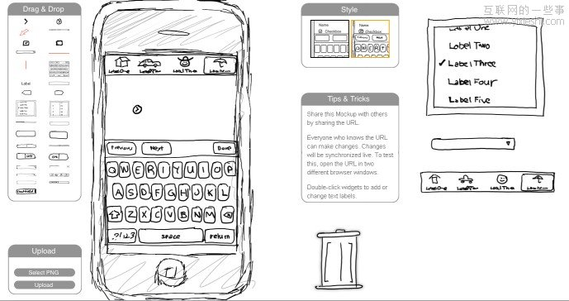
PRD
G17
界面原型的概念
草图原型
草图原型，可以称为纸面原型，能描述产品的大概需求，记录瞬间灵感。
很多产品经理或者设计师在使用专业原型工具来进行设计之前，都经历过草图原型的设计，设计师们喜欢在白纸或者白板上勾勒软件大概的样子，也就是软件的骨架。用这种方式快速地记录他们的灵感也方便修改软件的原型。

Slide 8
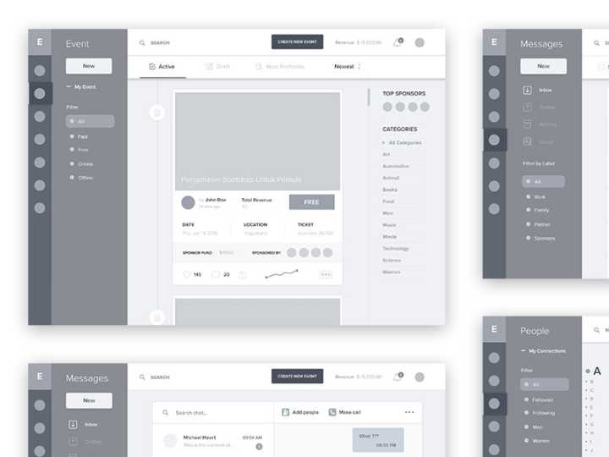
PRD
G17
界面原型的概念
低保真原型
低保真原型是根据需求或草图原型，利用相关设计工具制作的简单的软件原型。
低保真原型可以展现出软件的大致结构和基本交互效果，但是在界面美观和交互效果上还不能和真实软件相比。
为此我们通常使用线框图来表示。
Bagus Fikri Yuliono from Fikri Studio 事务管理仪表盘的线框图

Slide 9
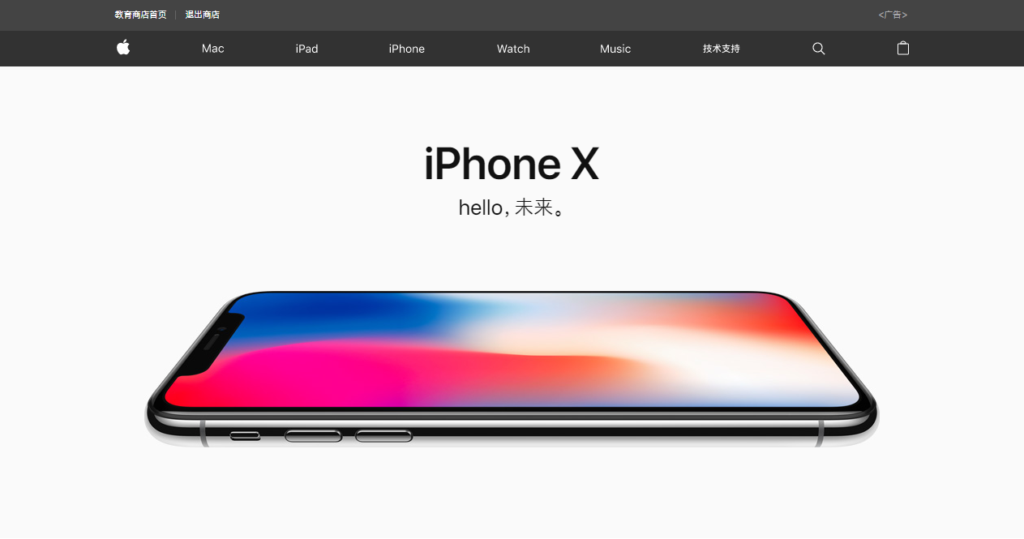
PRD
G17
界面原型的概念
高保真原型
高保真原型是用来演示产品效果的Demo，在视觉上与真实产品一样，体验上也几乎接近真实产品。

Slide 10
PRD
G17
界面原型的概念
各类原型的优缺点
类型 | 缺点 | 优点
草图原型 | 除了绘画者本身其他人很难充分理解，不适于向客户进行展示。 | 可以简单、快捷地描述出产品大概需求，记录瞬间的灵感。这样的原型适合于项目小工期短、用户需求少的产品。
低保真原型 | 美观上和交互上还很欠缺 | 快速构件产品大致结构，提供基本交互效果，是团队成员间有效的沟通方式。
高保真原型 | 需要投入大量的精力和时间 | 可以模拟出真实软件的界面及效果。

Slide 11
PRD
G17
界面原型的概念
实物模型
实物模型也被称为水平原型。此类原型重点关注UI。它不会深入设计架构的各个层次或者详细的功能。
实物模型意味着它实际上没有实现行为。它展示的是一些UI屏幕的一些表现形式以及其导航，不包含或是很少包含实际功能的实现。
实物模型展示的是用户可用的功能选项、用户界面的外观和感觉（颜色、布局、图形、控件）还有导航结构。

Slide 12
PRD
G17
界面原型的概念
概念证明
概念证明也被称为“垂直模型”，它在所有技术服务层次上从用户界面实现一部分应用功能。概念证明原型的运作方式与真实系统相似，它触及实现的所有层次。
在项目中不能确定预期架构方法是否合理可行时，或者想优化算法时，评估预期数据库的模式时，确认云解决方案的健壮性或是测试时间需求时，可以创建一个垂直原型。
为了对某个特定用户故事或者一组功能实现阶段的工作量进行估算，我们可以借住概念证明模型来收集信息。
垂直模型用来体现业务的流程。

Slide 13
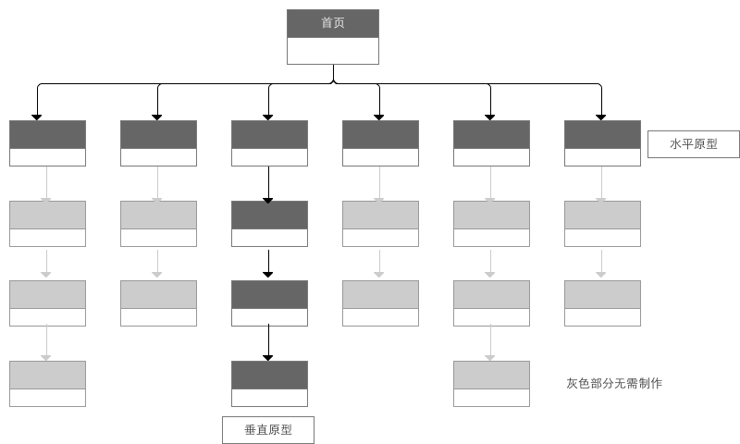
PRD
G17
界面原型的概念
一图胜千言

Slide 14
PRD
G17
界面原型的概念
使用界面原型的目的
明确、完成以及验证需求
探究设计的选择方案
创建一个可以演变为成品的部分系统

Slide 15
PRD
G17
界面原型的概念
我们使用界面原型在开发过程中尽早解决不确定的问题。在原型系统中可以把重点放在高风险的或已知不确定的功能上，以此来决定对系统中哪些部分进行建模以及希望从原型评估中了解哪些内容。需求有歧义以及不完整的，原型能帮助我们发现并解决。

Slide 16
PRD
G17
如何画界面原型
02
CHAPTER
如何画界面原型

Slide 17
PRD
G17
如何画界面原型
界面原型就是展示UML图中那些暴露给用户的部分

Slide 18
PRD
G17
如何画界面原型
（1）列出软件项目的用户和其相关用例
软件工程系列课程教学辅助网站的一些用例
用户类别 | 用例
游客 | 查看教师相关资料 查看课程信息 查看留言板 留言板留言
教师 | 教学资料上传 开课申请 讨论板使用 为学生答疑
学生 | 教学资料下载 向教师提问 讨论板使用
管理员 | 留言板内容管理 讨论版板块管理 用户信息管理

Slide 19
PRD
G17
如何画界面原型
（2）思考网站的网页并想象它们之间的导航
最终的网站并不可能单独实现所有页面。一些页面可以放在一起综合考虑，还有一些功能可以设计为弹出式页面或者在一个页面里修改。为此我们可以用对话图来描述页面的概念架构。
每一个方框一个网页，这些页面一起实现用例中识别的服务。箭头表示从一个页面到另一个页面的导航关联。

Slide 20
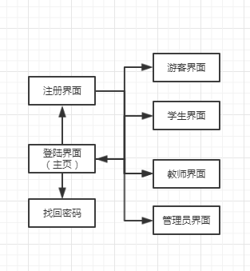
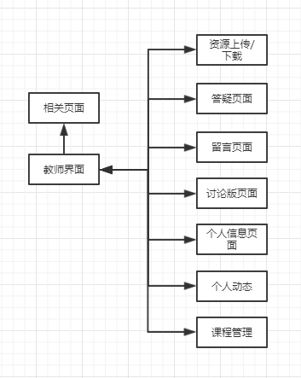
PRD
G17
如何画界面原型

Slide 21
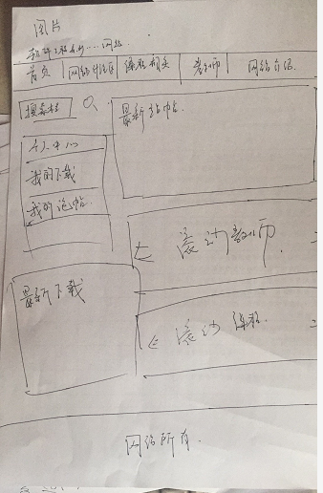
PRD
G17
如何画界面原型
（3）针对所选的页面创建可抛弃原型或者线框图
利用线框图与客户代表在页面大致布局方面达成一致的理解。

Slide 22
PRD
G17
如何画界面原型
（4）对用例和对话图进行反复的确认、修改
（5）界面原型的产生

Slide 23
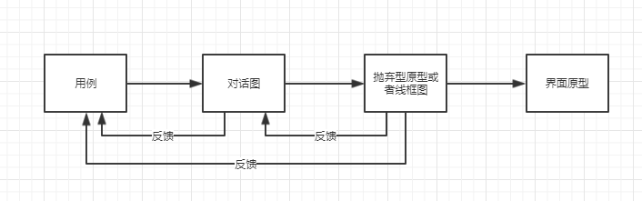
PRD
G17
如何画界面原型
操作流程

Slide 24
PRD
G17
如何画界面原型
具体的软件界面中应注意相应的界面规范
1、产品的界面应该风格一致
2、以用户为中心设计界面，设计出由用户控制的界面，而不是界面控制用户（支持快捷键）
3、要使用用户语言，而不是专业术语
4、允许用户犯错，并要给出相应的提示
5、有效划分视觉层级，突出关键的部分

Slide 25
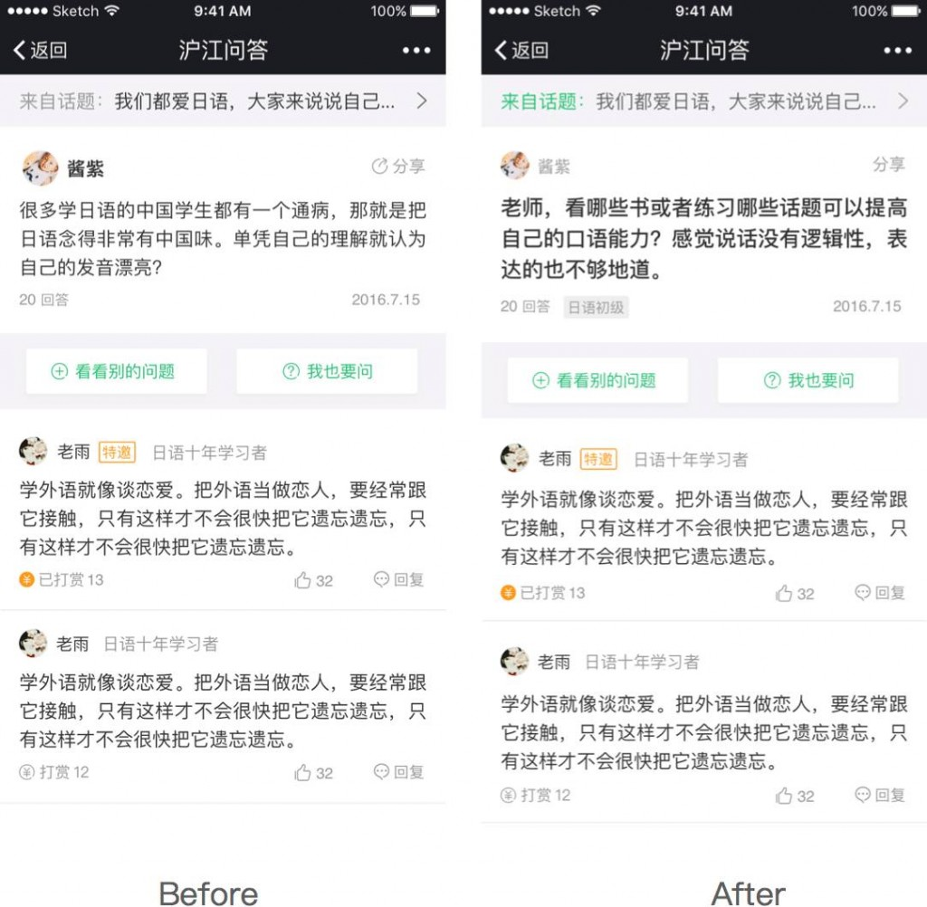
PRD
G17
如何画界面原型
视觉层级
在设计中，视重是使设计元素改变轻重的一种概念。即一种物体，即便是在一个二维平面也能看起来比其他的要重。这个概念很强大，它使得我们的设计能营造出视觉层级，和对称、平衡以及和谐的设计氛围。倘若它在关键位置使用，那么还能够帮助我们引导观众的注意力到我们希望的地方。
颜色
反差
明暗度
大小
密度
复杂性

Slide 26
PRD
G17
如何画界面原型
交互的3W1H原则
要素 | 说明 | 对应
When | 什么时候发生交互动作 | 事件
Where | 交互在哪里发生 | 部件
How | 在执行之间，进行的条件判断 | 条件
What | 将发生什么 | 用例动作

Slide 27
PRD
G17
如何画界面原型
几点需要注意的：
1、界面原型的目的究竟是什么！
界面原型是项目在需求阶段我们用来验证需求！获取需求！探索具体的业务流程使用的工具。
2、这只是界面原型 不需要我们投入太多的精力。不要因此影响最后的产品的实现。

Slide 28
PRD
G17
如何画界面原型
提问环节
1、界面原型根据完成度的不同可以分为哪几种？
草图模型、低保真模型、高保真模型
2、使用界面原型的目的有哪些
明确、完成以及验证需求、探究设计的选择方案、创建一个可以演变为成品的部分系统
3、3W1H原则的具体内容是什么
What、Who、Where、How

Slide 29
PRD
G17
工具介绍
03
CHAPTER
工具介绍

Slide 30
PRD
G17
工具介绍
1
2
3
草图原型依靠一双手，线框图除了通过这双手外还可以通过visio、
PPT、Sketch等工具绘制。
最为耿直的方法，使用HTML语言编写。
也有专门的界面原型工具，如GUI Design Studio，Axure Rp等。

Slide 31

PRD
G17
工具介绍
Axure RP
Axure RP是一个专业的快速原型设计工具。Axure代表美国Axure公司；RP则是Rapid Prototyping（快速原型）的缩写。
Axure RP是美国Axure Software Solution公司旗舰产品，是一个专业的快速原型设计工具，让负责定义需求和规格、设计功能和界面的专家能够快速创建应用软件或Web网站的线框图、流程图、原型和规格说明文档。作为专业的原型设计工具，它能快速、高效的创建原型，同时支持多人协作设计和版本控制管理。

Slide 32
PRD
G17
工具介绍
小组分工
参考文献
组内打分：
李捷 PPT制作及界面原型发帖界面 9.2
厉佩强 界面原型注册，登陆界面 9.4
蒋家俊 文档审查及界面原型修改 9.1
朱秉 用例图，用例描述及出题 9.3
周盛 界面原型帖子界面 9.0
参考资料：
Axure RP8 设计 图解视频教程 人民邮电出版社
Axure RP8 产品原型设计快速上手指南 人民邮电出版社
软件需求（第三版） 清华大学出版社

Slide 33
PRD
G17
THANKS FOR WATCHING

